Slide 1
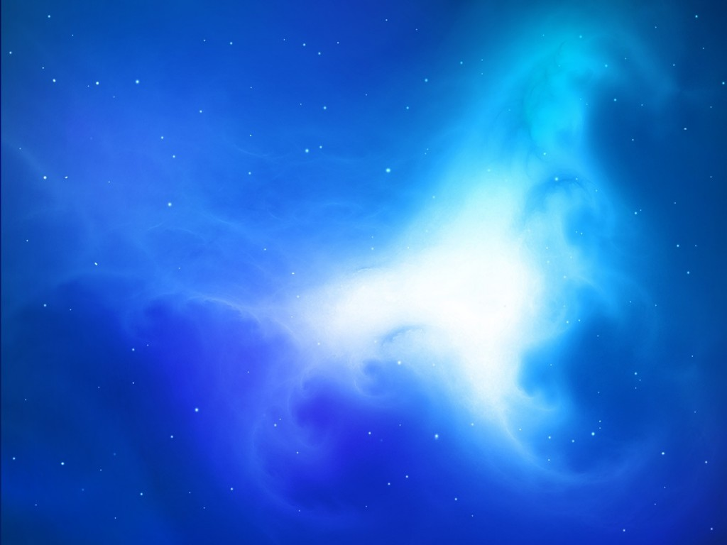
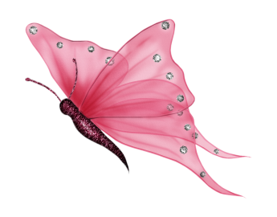

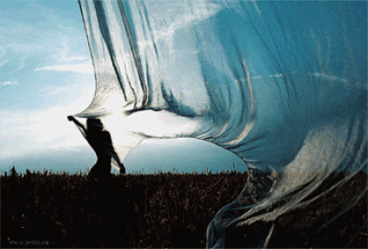
COSAS RARAS DEL MUNDO
MARIPOSAS ALAS DE CRISTAL

Slide 2

Para empezar diré que “mariposa” es el nombre común de las lepidópteras, de las que existen 127 tipos de familias.
Tan delicada como el más fino cristal soplado,
la presencia de estas extrañas gemas es usado por los ecologistas de selvas tropicales como señal de la alta calidad del habitat y su desaparición alerta sobre los cambios ecológicos.
Rivalizando con la belleza refinada de una vidriera, las translucidas alas de la mariposa Aladecristal relucen al sol como láminas pulimentadas en turquesa, naranja, verde, y rojo. Las cosas bellas no tienen por qué estar llenas de colorido para ser apreciadas: en la vida, a veces, lo que no es perceptible puede tener un gran poder.

Slide 3
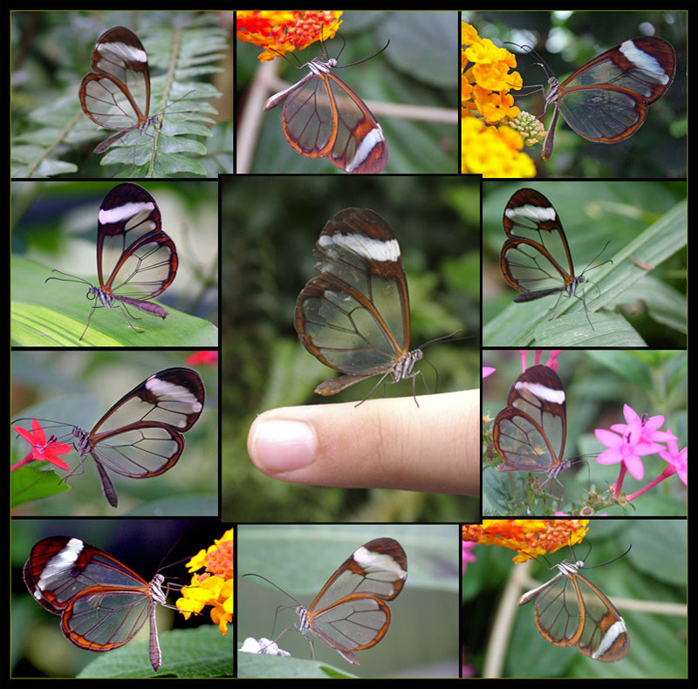

Slide 4
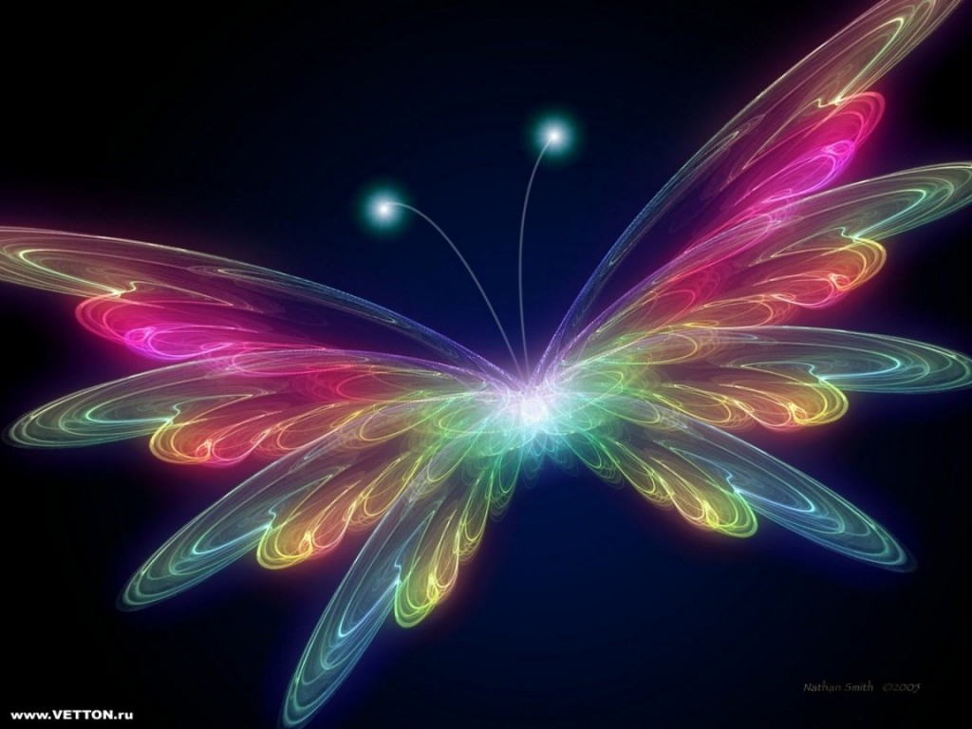
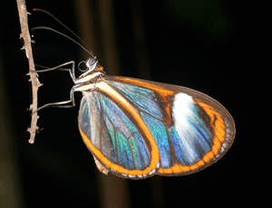

Slide 5

La mariposa cristal es uno de los muy pocos animales de la tierra que han logrado dominar el acto de transparencia.
Su nombre científico es Greta oto y es una especie de lepidóptero ditrisio de la familia Nymphalidae, también conocida como "mariposa de cristal" o "espejitos" nombres que recibe debido a sus alas transparentes.
Su envergadura es de entre 5,5 y 6 cm. y el tejido entre las venas de sus alas parece de vidrio al carecer de escalas de color.
El borde de sus alas es de color marrón oscuro, a veces teñidas de rojos o naranja y su cuerpo de color oscuro.

Slide 6
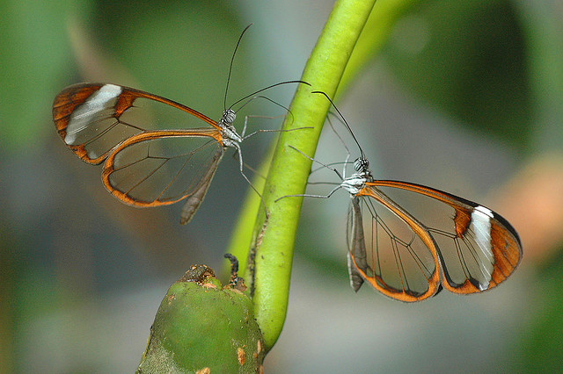

Slide 7
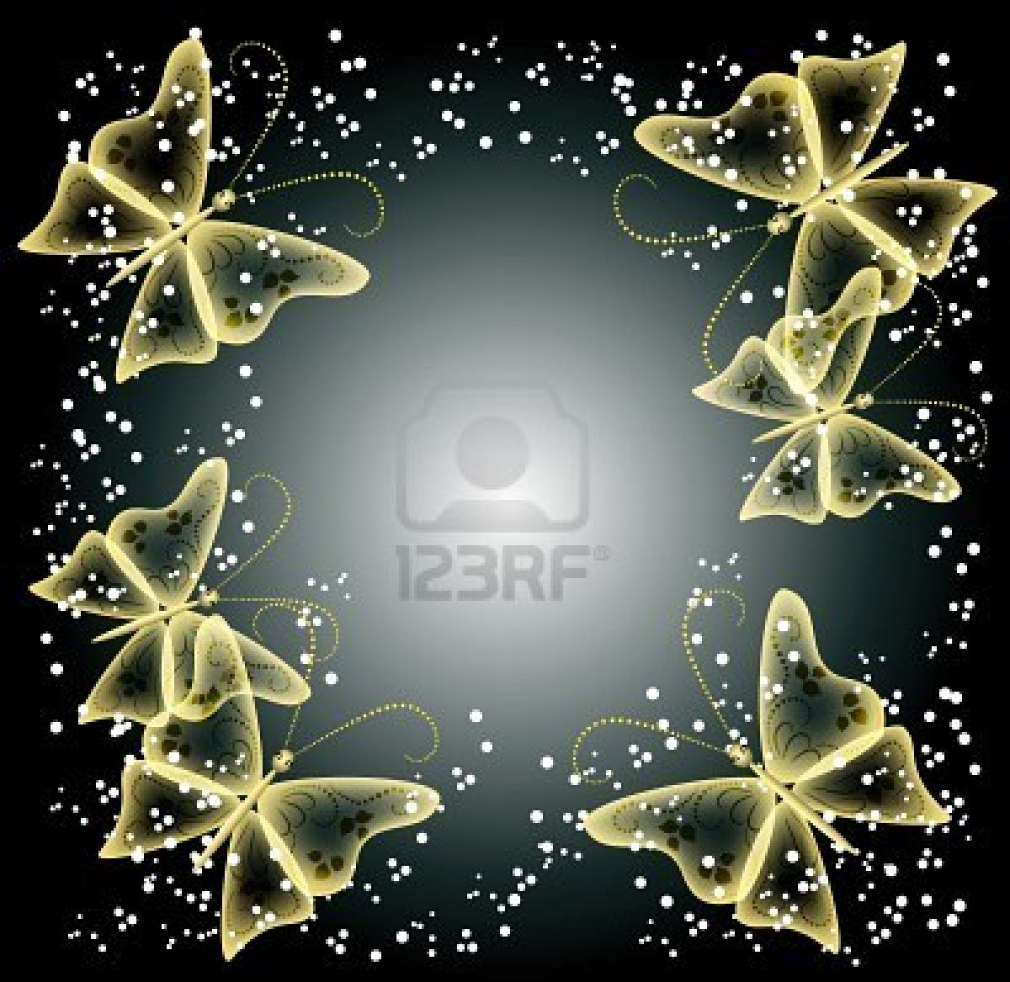
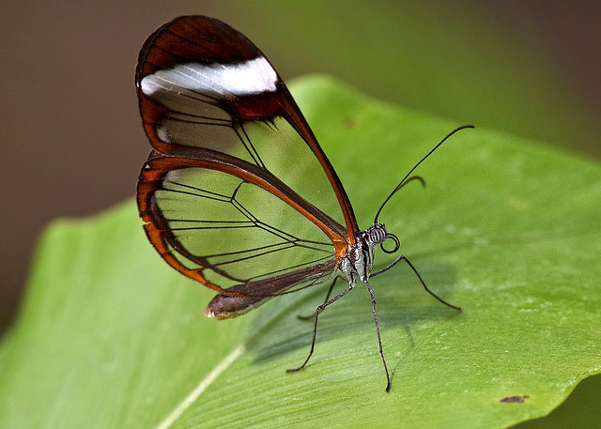

Slide 8

Vienen de Centro América y se encuentran desde México a Panamá. Son bastante comunes en su zona, pero no es fácil encontrarlas por sus alas transparentes, que son un mecanismo de camuflaje natural. Esta cualidad tiene por supuesto una explicación. El tener parte del cuerpo transparente las ayuda y mucho a camuflarse fácilmente. Esto también hace más difícil verlas, a pesar de ser típicos animales en México Pero así evitan depredadores, como diferentes clases de aves que están esperando encontrarse con una.

Slide 9
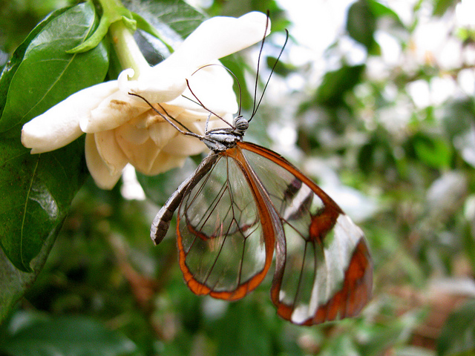

Slide 10
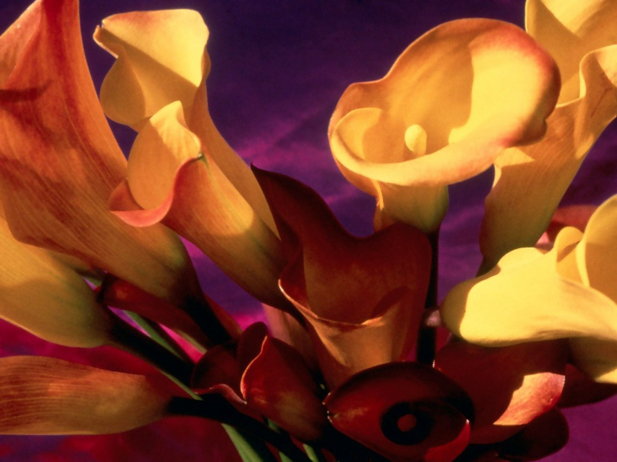
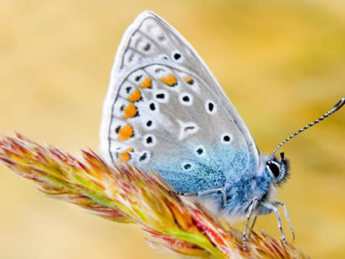

Slide 11
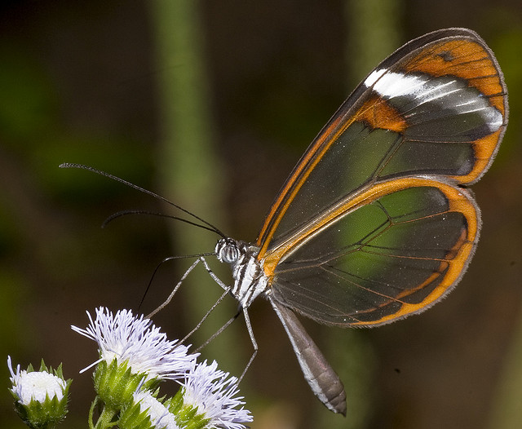

Slide 12

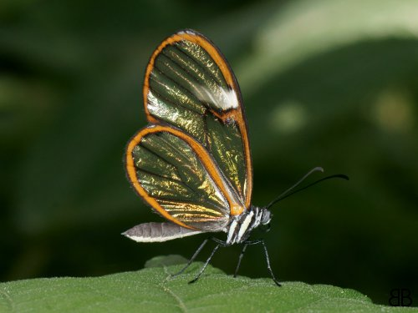

Slide 13
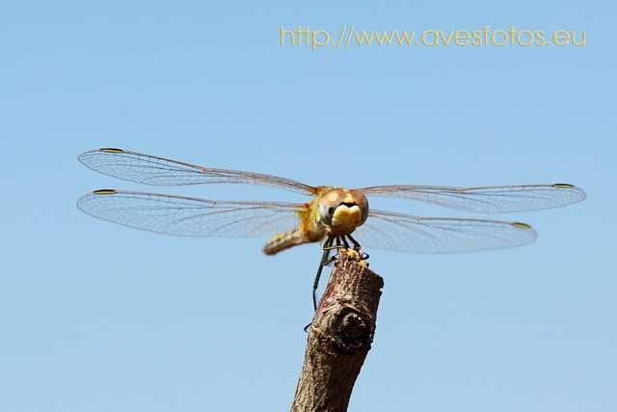
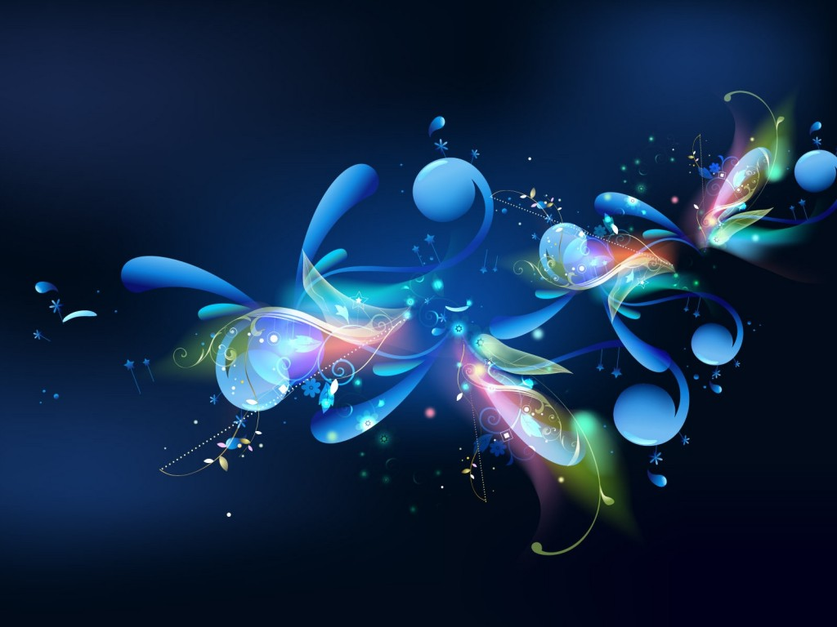

Slide 14
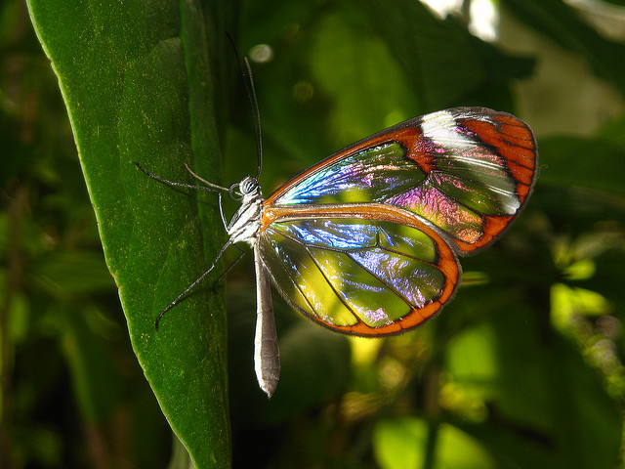
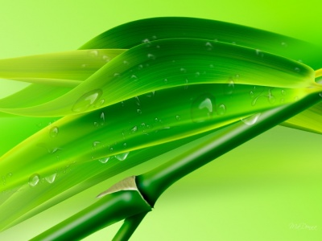

Slide 15
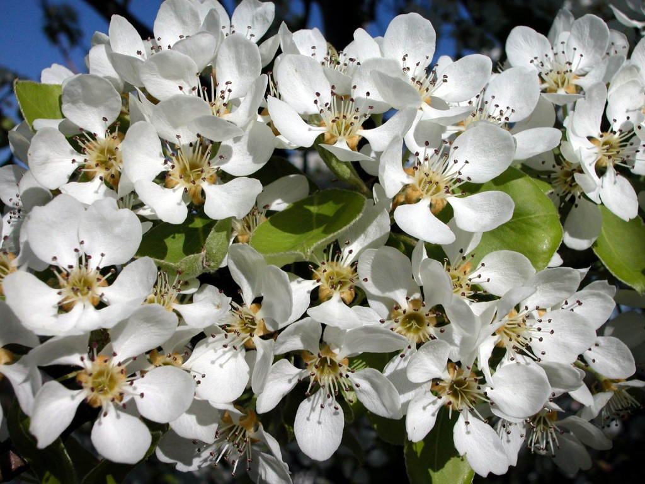
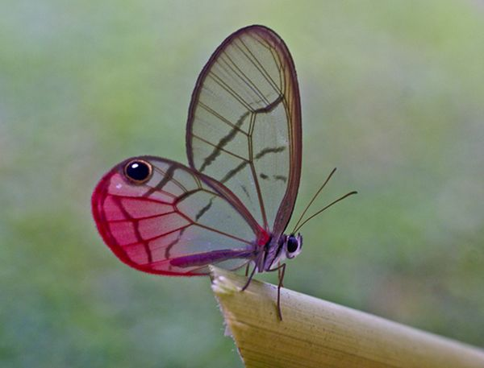

Slide 16
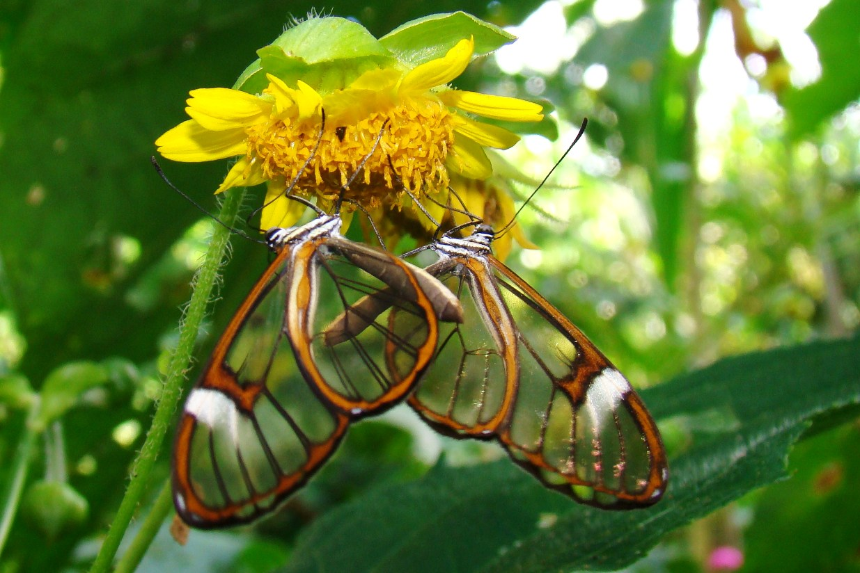

Slide 17

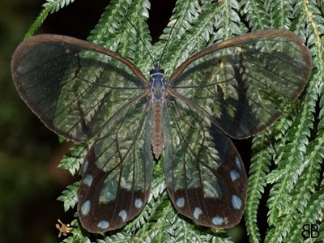

Slide 18
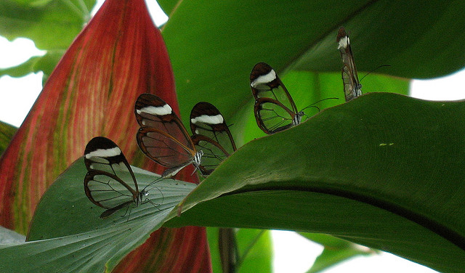

Slide 19
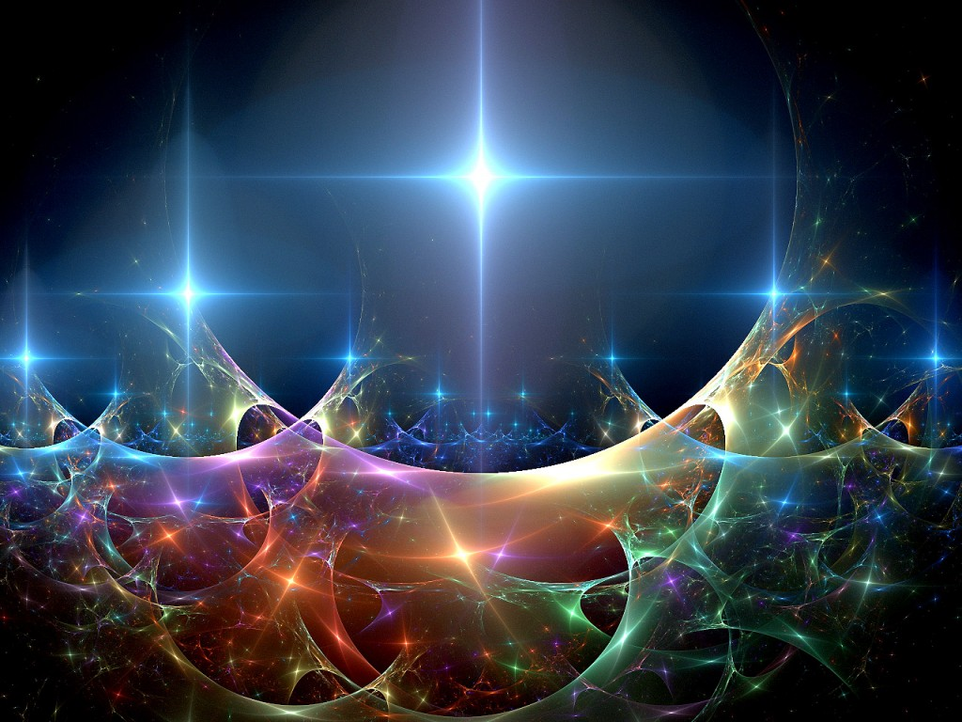
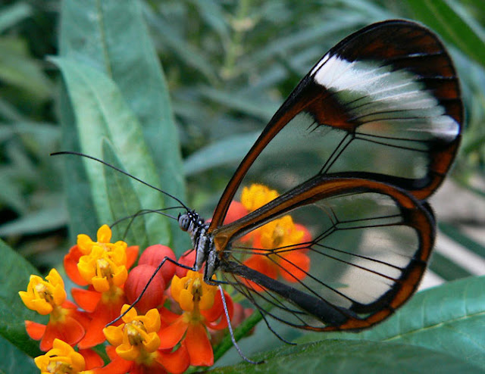

Slide 20
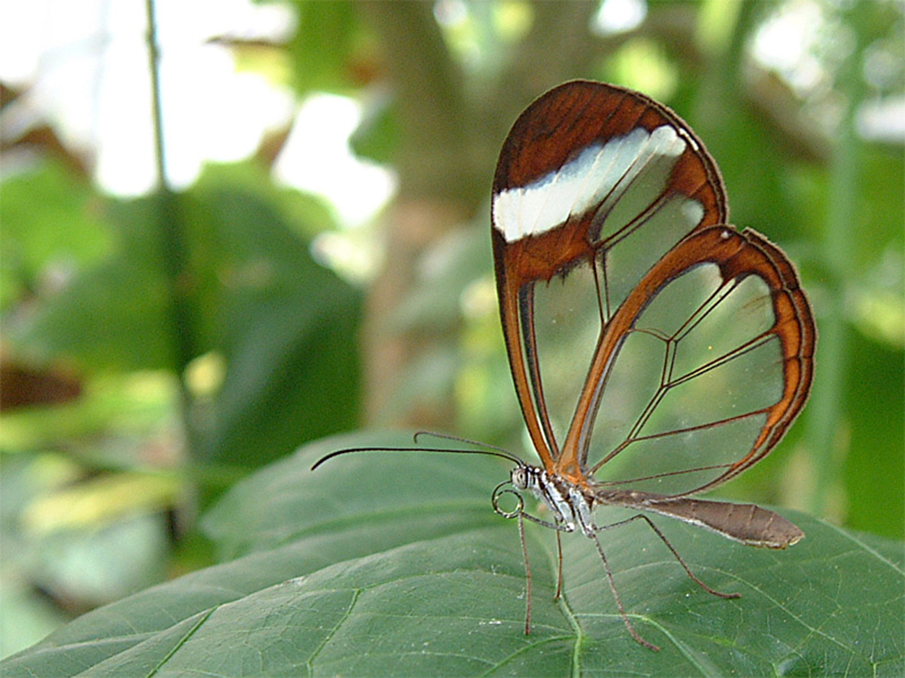

Slide 21
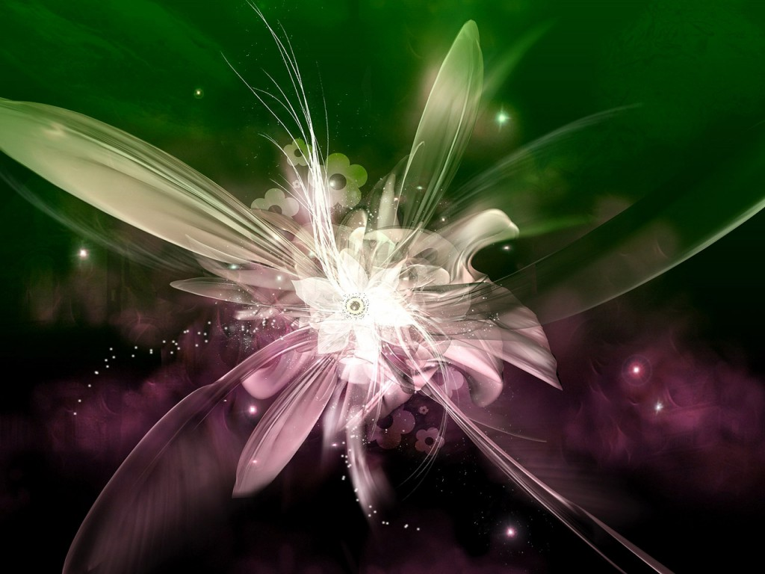
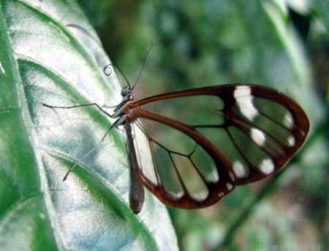

Slide 22
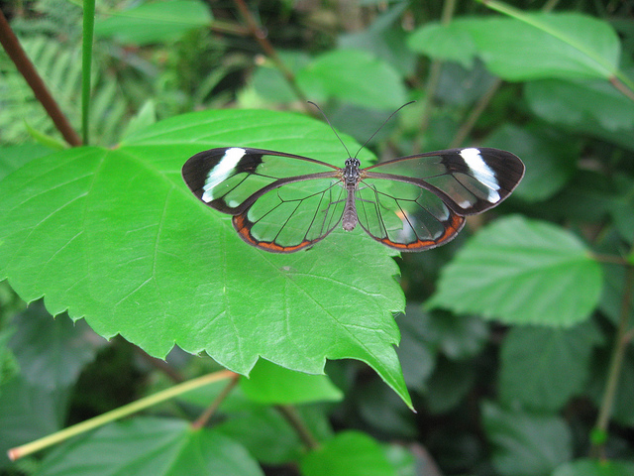

Slide 23


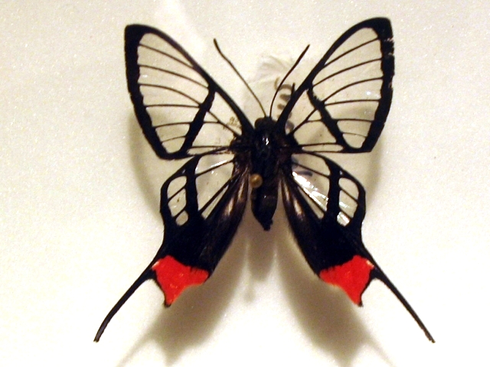

Slide 24
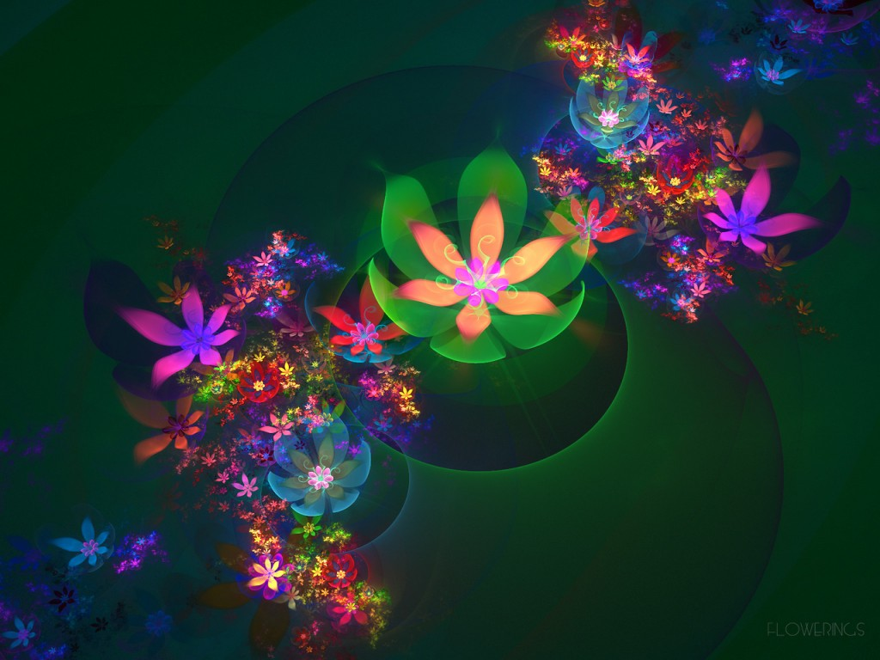
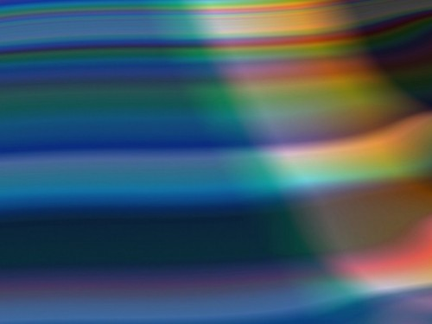
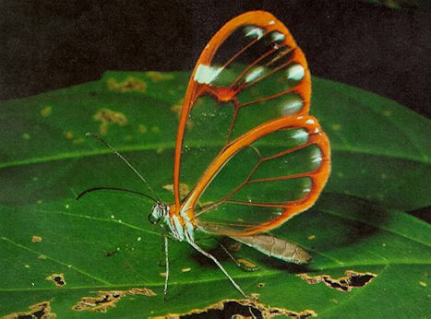

Slide 25
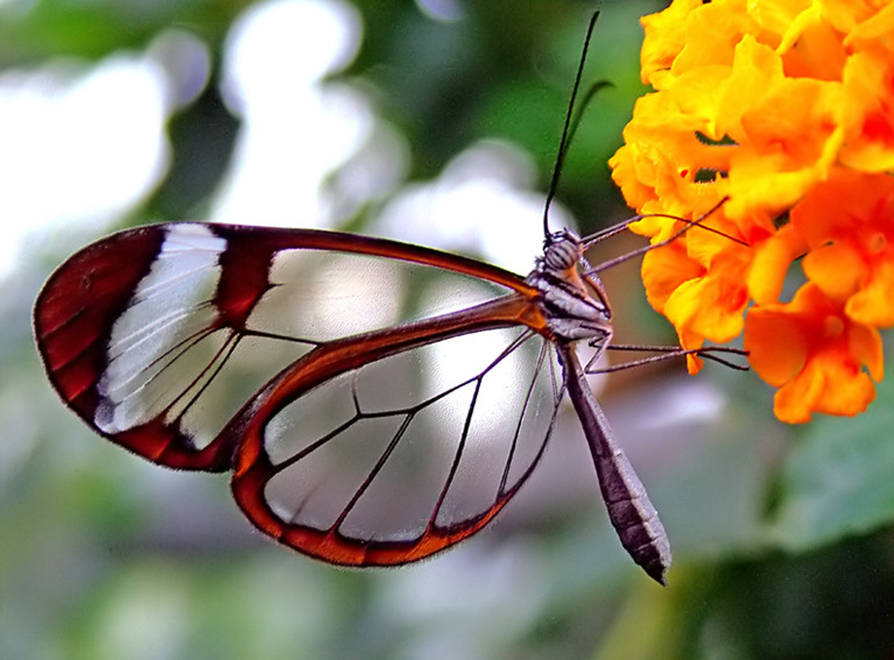

Slide 26


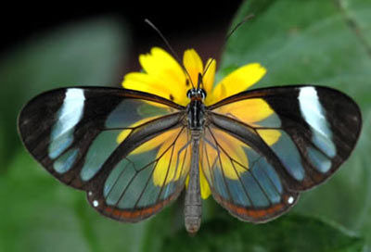
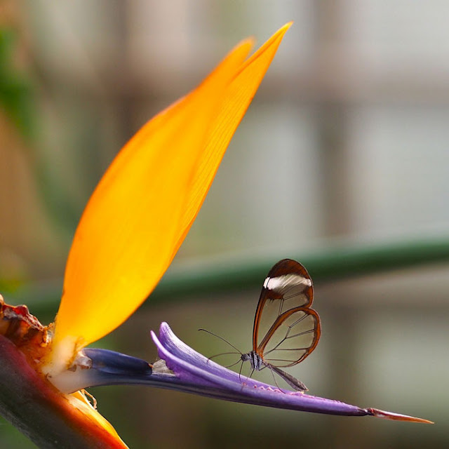

Slide 27
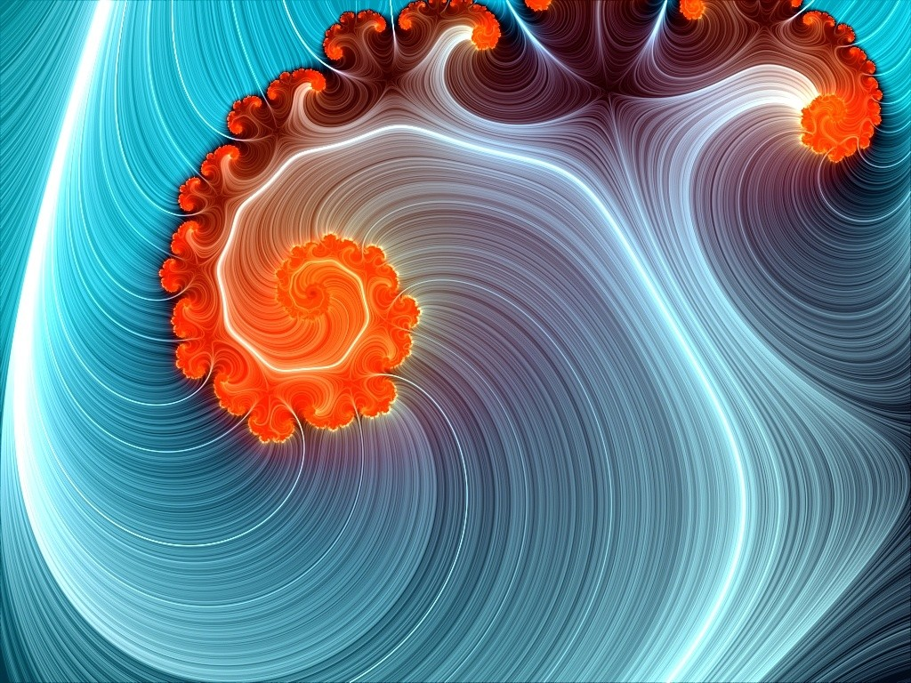
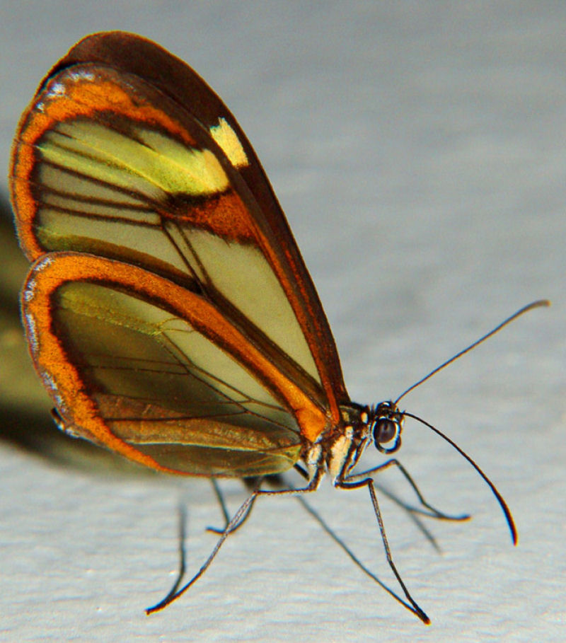

Slide 28
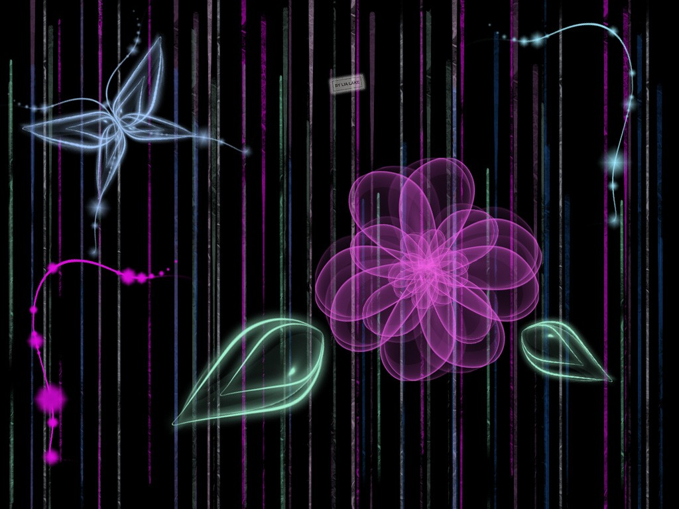
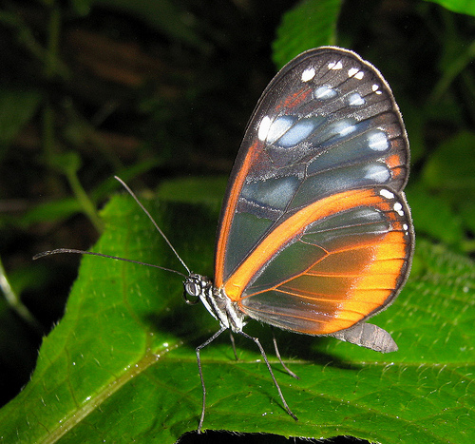

Slide 29
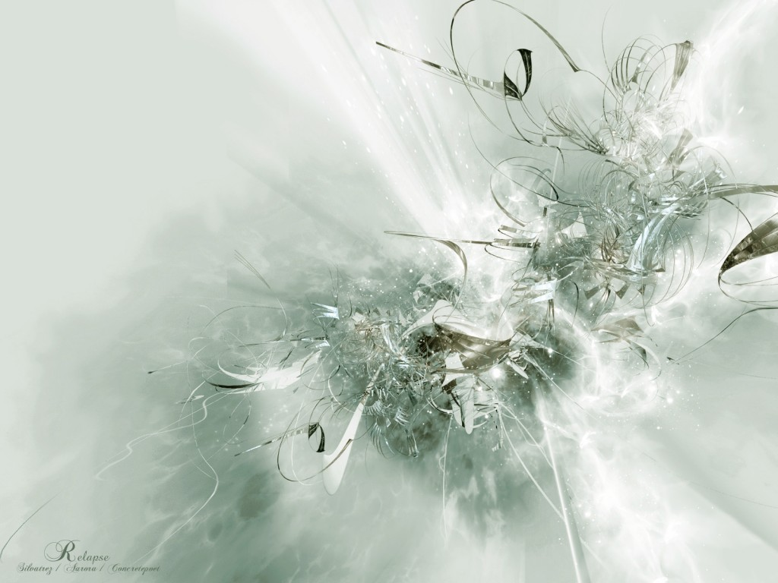
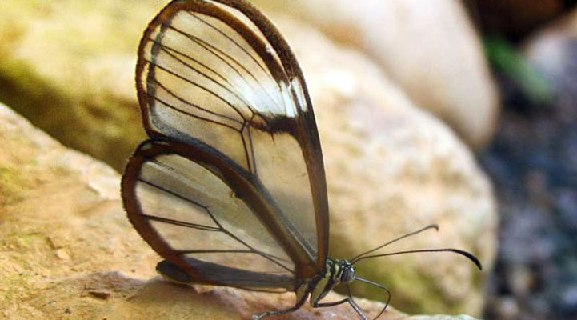
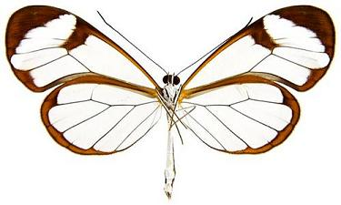

Slide 30
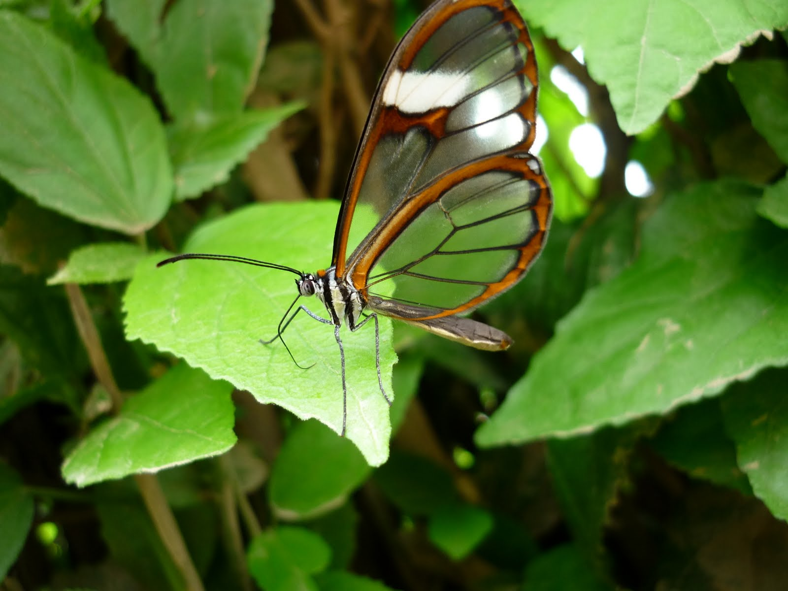

Slide 31
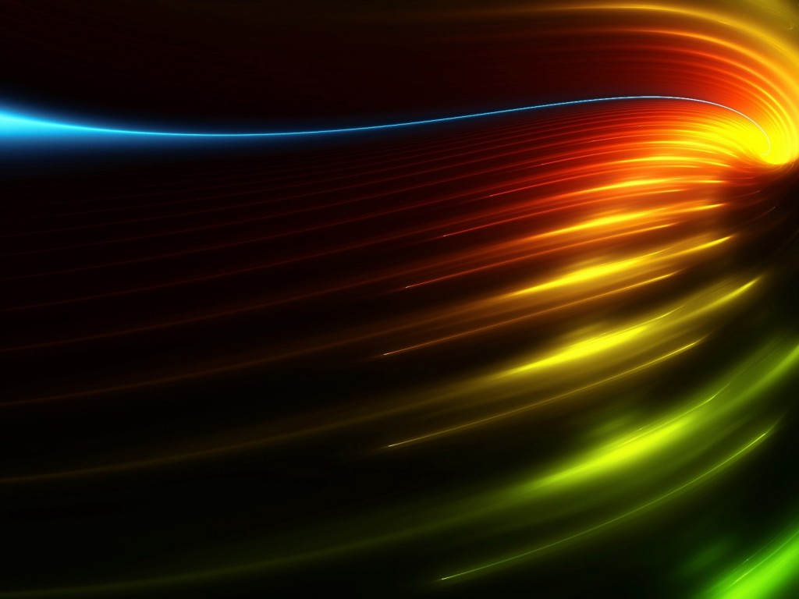
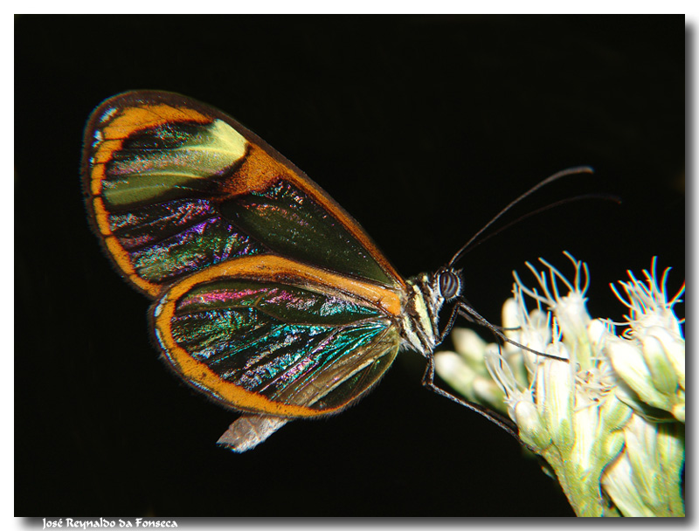
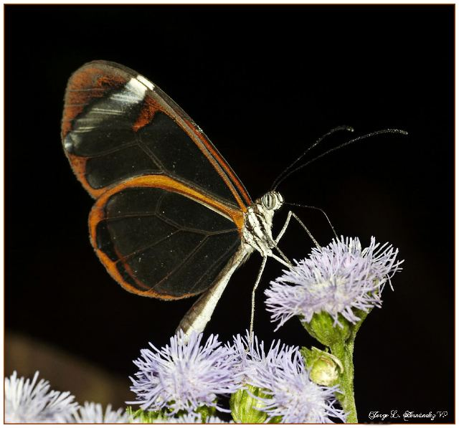

Slide 32
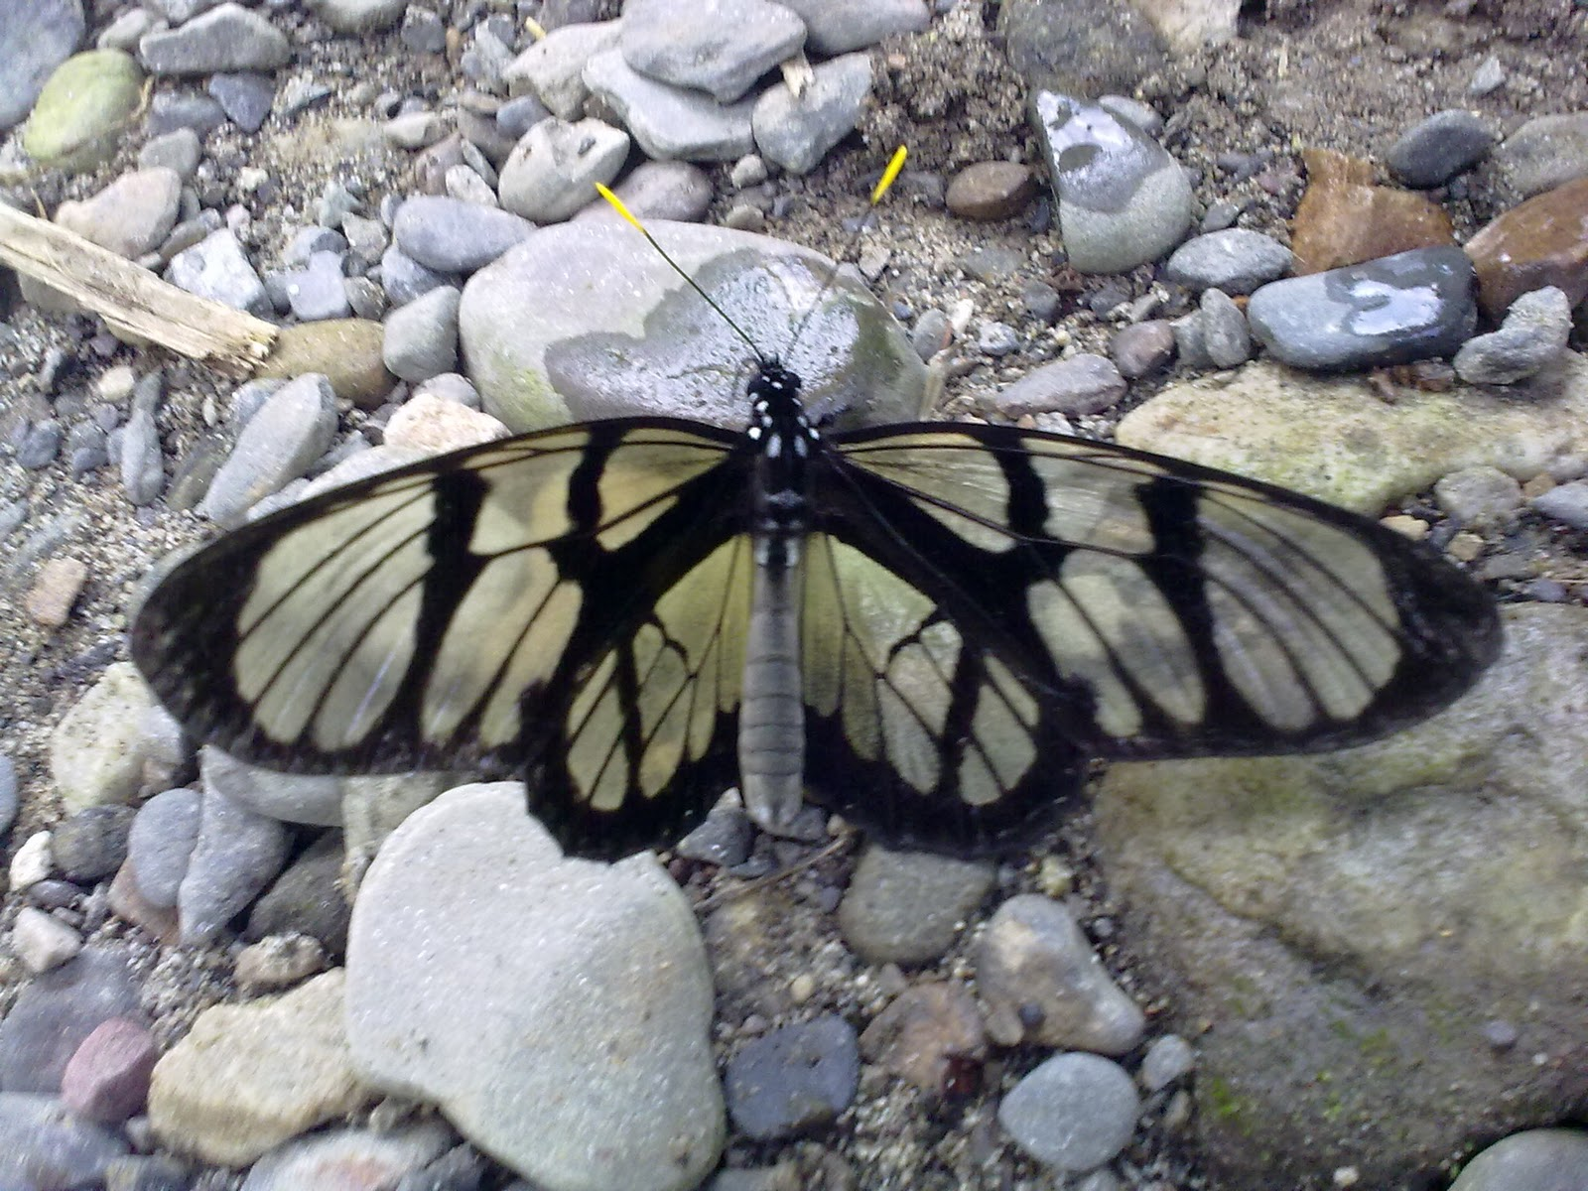

Slide 33
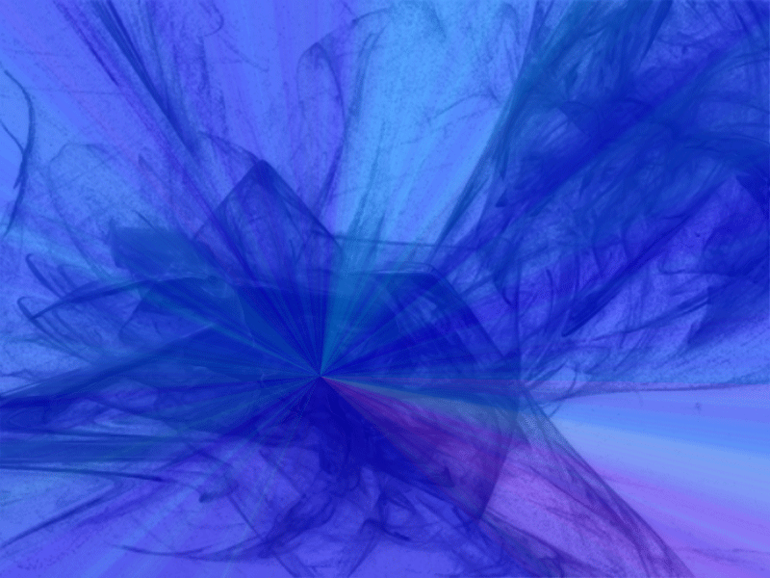
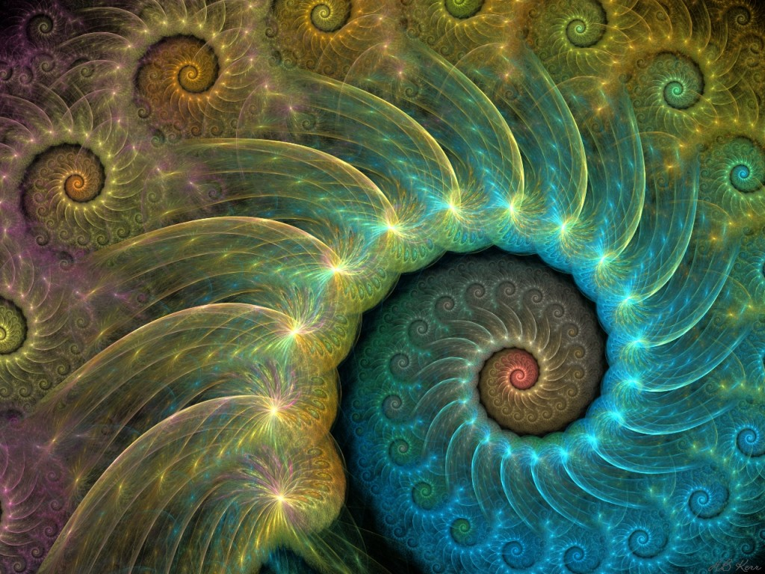



Slide 34




Slide 35



Slide 36




Slide 37



Slide 38



Slide 39



Slide 40



Slide 41


Slide 42




Slide 43



Slide 44



Slide 45




Slide 46




Slide 47


Slide 48




Diseño
María Teresa Espín
Imágenes
Internet
2013

Slide 49



Accede a la sección que desees desde aquí:
Propia Creación
De la Red
Dedicatorias | Fechas Especiales | Graciosos
Historia y Arte | Lugares | Musicales
Naturaleza y Ciencias | Política | Reflexión
Religiosos | Románticos | Salud
Dedicatorias | Fechas Especiales | Graciosos
Historia y Arte | Lugares | Musicales
Naturaleza y Ciencias | Política | Reflexión
Religiosos | Románticos | Salud
Si deseas recibir pps periódicamente en tu correo electrónico subscríbete aquí:

